Slide 1
第三章 门电路
§ 3.1 概述
§ 3.2 半导体器件的开关特性
§ 3.3 最简单的与、或、非门电路
§ 3.4 TTL门电路
§ 3.5 MOS门电路
（3-<number>）

Slide 2
§ 3.1 概述
门电路是用以实现逻辑关系的电子电路，与基本逻辑关系相对应，门电路主要有：与门、或门、非门、与非门、或非门、异或门等。
在数字电路中，一般用高电平代表1、低电平代表0，即所谓的正逻辑系统。
反之，用高电平代表0、低电平代表1，即所谓的负逻辑系统。
（3-<number>）

Slide 3
只要能判断高低电平即可
V_{cc}
V_{cc}
R
V_{o}
1
V_{i}
K
可用二极管或三极管代替
0
0V
K开------V_{o}=1, 输出高电平
K合------V_{o}=0, 输出低电平
构成门电路的核心器件是半导体器件
（3-<number>）

Slide 4
§ 3.2 半导体器件的开关特性
在 P型半导体中有许多带正电荷的空穴和带负电荷的电离杂质。在电场的作用下,空穴是可以移动的,而电离杂质（离子）是固定不动的。
N型半导体中有许多可动的负电子和固定的正离子。
PN结 (PN junction )
在一块单晶半导体中，一部分掺有杂质是 P型半导体，另一部分掺有杂质是N型半导体时，P型半导体和 N型半导体的交界面附近的过渡区称为PN结。
（3-<number>）

Slide 5
PN结
当P型和N型半导体接触时，在界面附近空穴从P型半导体向N型半导体扩散，电子从N型半导体向P型半导体扩散。空穴和电子相遇而复合，载流子消失。因此在界面附近的结区中有一段距离缺少载流子，却有分布在空间的带电的固定离子，称为空间电荷区。
P型半导体一边的空间电荷是负离子,N型半导体一边的空间电荷是正离子。正负离子在界面附近产生电场，这电场阻止载流子进一步扩散，达到平衡。
（3-<number>）

Slide 6
PN结的单向导电性
在PN结上外加一电压，如果P型一边接正极，N型一边接负极，电流便从P型一边流向N型一边，空穴和电子都向界面运动，使空间电荷区变窄，甚至消失，电流可以顺利通过。
如果N型一边接外加电压的正极，P型一边接负极,则空穴和电子都向远离界面的方向运动,使空间电荷区变宽，电流不能流过。
——PN结的单向导电性。
PN结加反向电压时，空间电荷区中的正负电荷构成一个电容性的器件。它的电容量随外加电压改变。
（3-<number>）

Slide 7
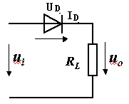
3.2.1 二极管的开关特性：
二极管：死区电压V_{ON}=0 .5V，
正向导通压降≈0.7V(硅二极管)
理想二极管：死区电压=0
正向导通 压降=0
设加在二极管两端的电压为V_{D}
导通： V_{D} > V_{ON} ——二极管相当于开关闭合。
而且电流增大时,二极管两端的电压基本不变。
截止： V_{D}< V_{ON} ——二极管相当于开关关断。
（3-<number>）

Slide 8
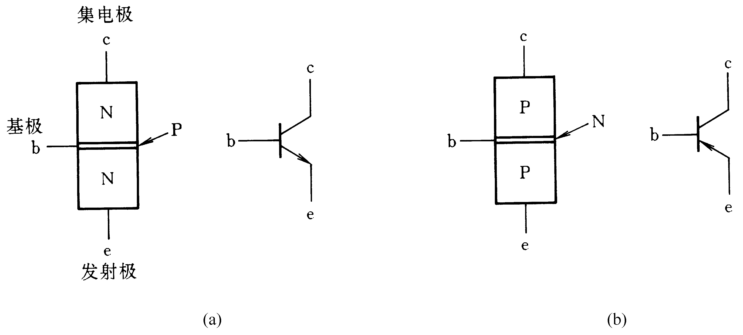
图3.2.5 双极型三极管的两种类型
(a)NPN型 (b)PNP型
3.2.2三极管的开关特性
双极型三极管的结构
（3-<number>）

Slide 9
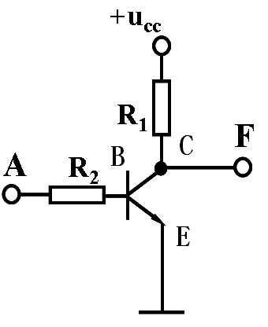
三极管的开关特性
放大区： i_{c}随i_{b}成正比变化
饱和区： C、E间相当于开关闭合
深度饱和状态下 U_{CE}≈0.3V
u_{A}
t
u_{F}
t
截止区： U_{BE}< 死区电压
——C、E间相当于开关断开。
+u_{cc}
0.3V
（3-<number>）

Slide 10
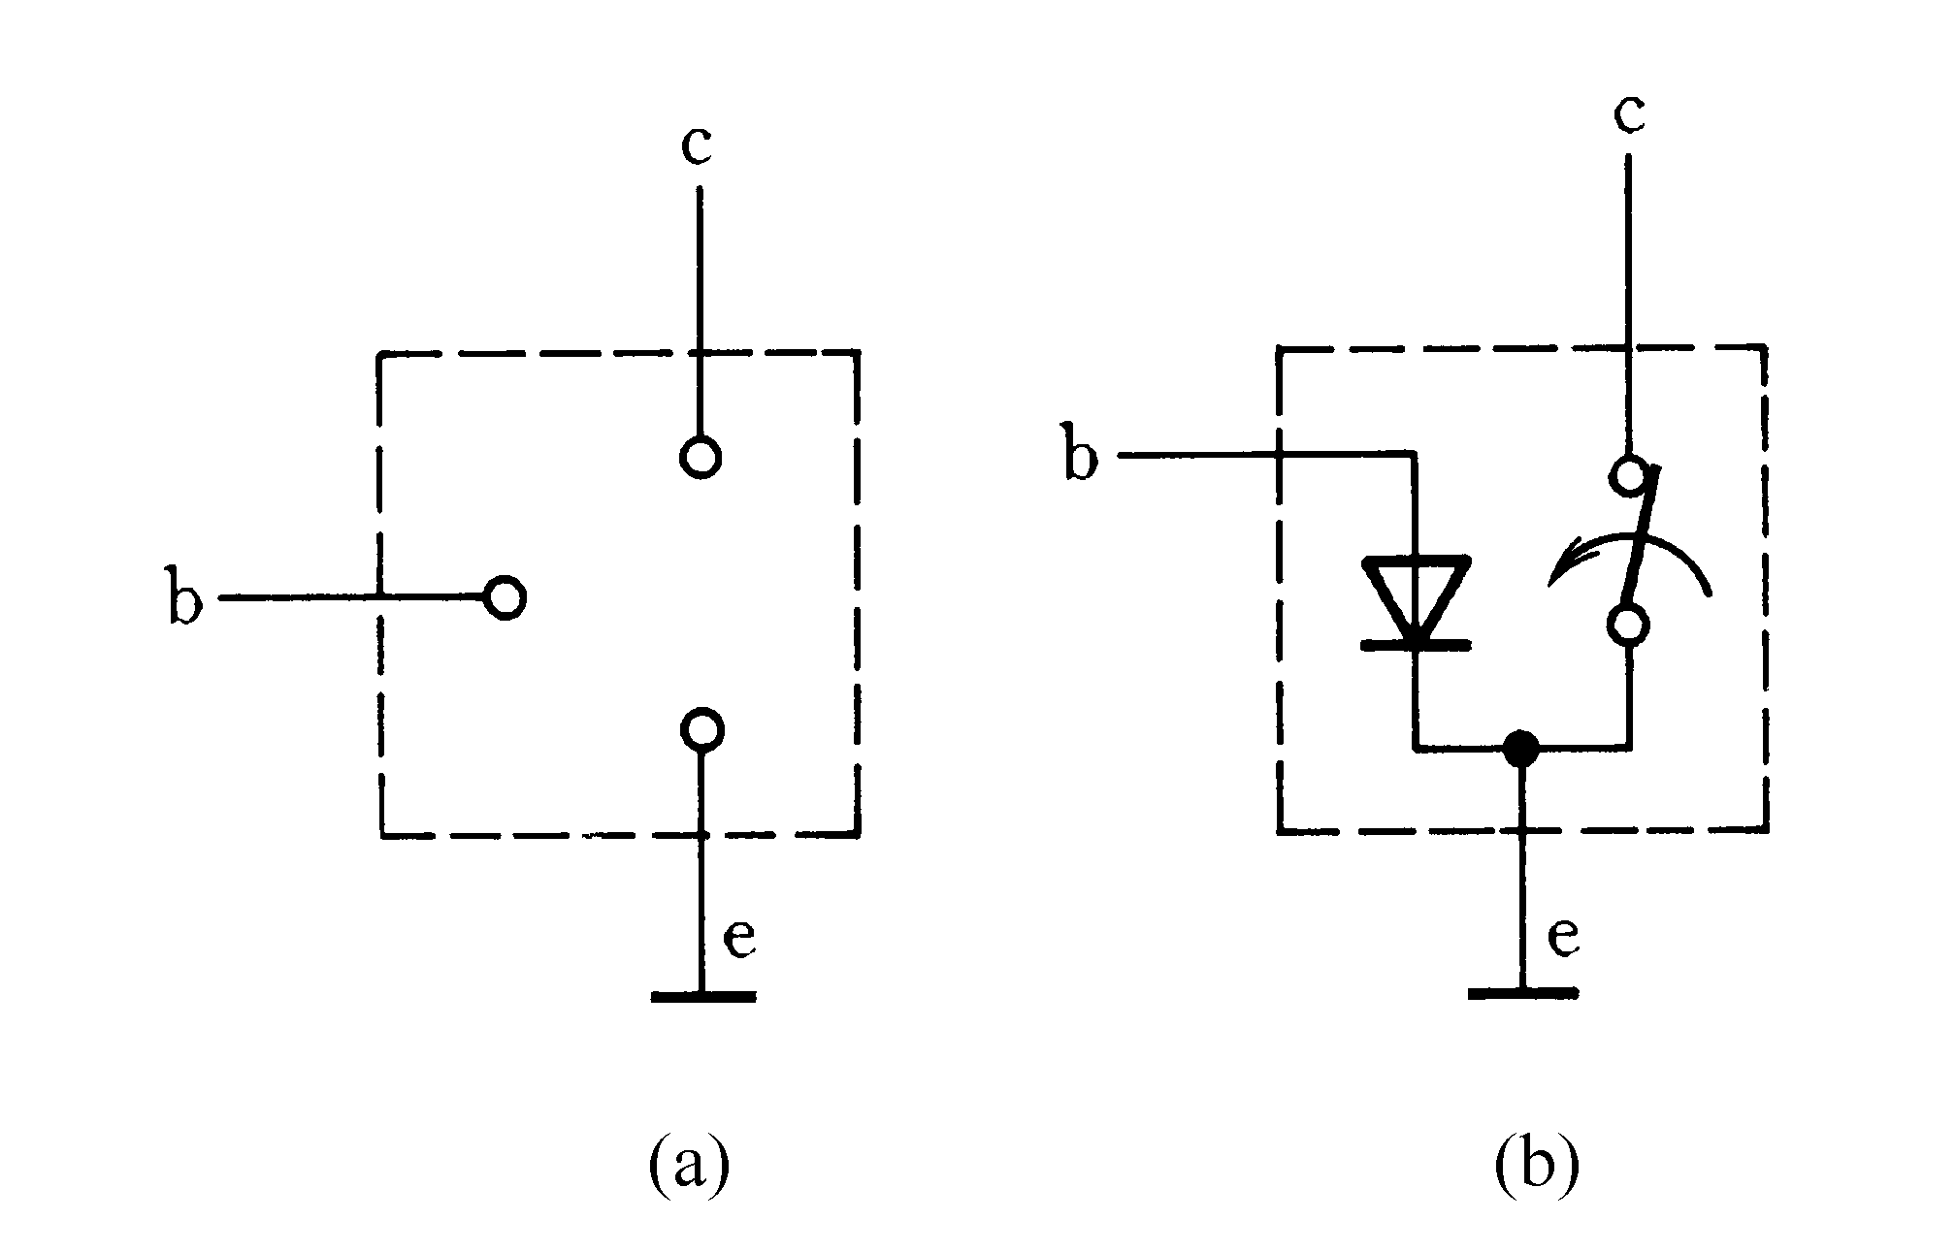
双极型三极管的开关等效电路
(a)截止状态 (b)饱和导通状态
（3-<number>）

Slide 11
开门状态：
满足一定条件时，电路允 许信号通过→ 开关接通 。
门
(电子开关)
关门状态：
条件不满足时，信号通不过 → 开关断开 。
（3-<number>）

Slide 12
开关接通
正向导通：
二极管
开关断开
反向截止：
开关
作用
C
饱和区：
B
开关接通
三极管（C,E)
C
E
截止区：
开关断开
B
E
（3-<number>）

Slide 13
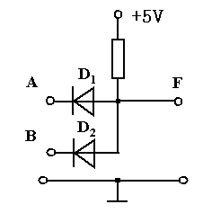
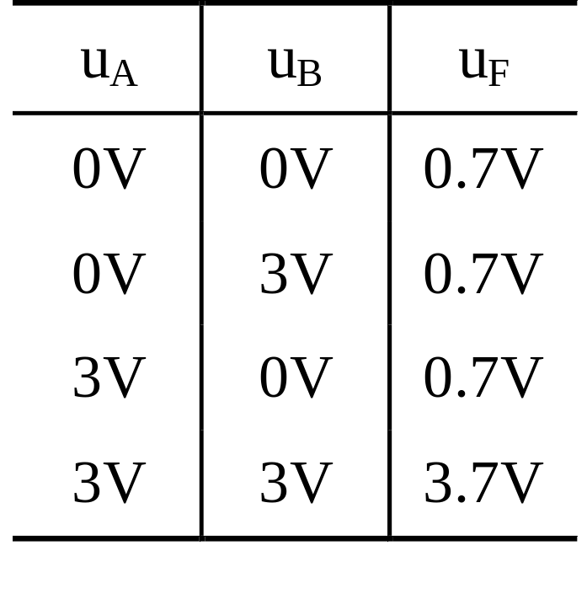
§ 3.3 最简单的与、或、非门电路
二极管与门
（3-<number>）

Slide 14
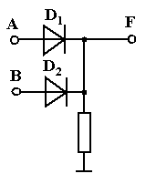
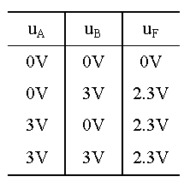
二极管或门
（3-<number>）

Slide 15
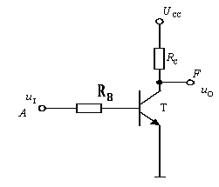
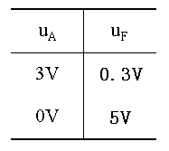
三极管非门
（3-<number>）

Slide 16
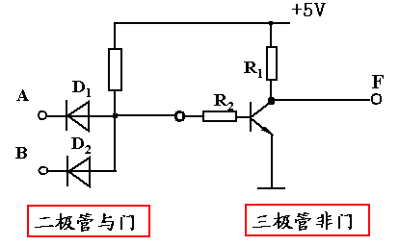
与非门
（3-<number>）

Slide 17


分立元件门电路缺点
1、体积大、工作不可靠。
2、需要不同电源。
3、各种门的输入、输出电平不匹配。
（3-<number>）

Slide 18
集成电路
集成电路特点
与分离元件电路相比，集成电路具有体积小、可靠性高、速度快的特点，而且输入、输出电平匹配。
目前使用的集成电路主要有两类：TTL集成门电路和CMOS集成门电路
（3-<number>）

Slide 19
集成电路
集成电路按照集成度分类
  小规模集成电路 (SSI, Small Scale Integration )
  中规模集成电路 (MSI, Medium Scale Integration )
  大规模集成电路 (LSI, Large Scale Integration)
  超大规模集成电路(VLSI, Very Large Scale Integration )
（3-<number>）

Slide 20
§3.4 TTL门电路
TTL门电路 (Transistor— Transistor Logic, 晶体管—晶体管逻辑电路）
输入和输出端结构都采用了半导体晶体管
（3-<number>）

Slide 21
主要内容
TTL反相器的电路结构和工作原理
TTL与非门电路的结构与工作原理
TTL反相器的特性
集电极开路的门电路
三态输出门电路
TTL电路的改进系列
（3-<number>）

Slide 22
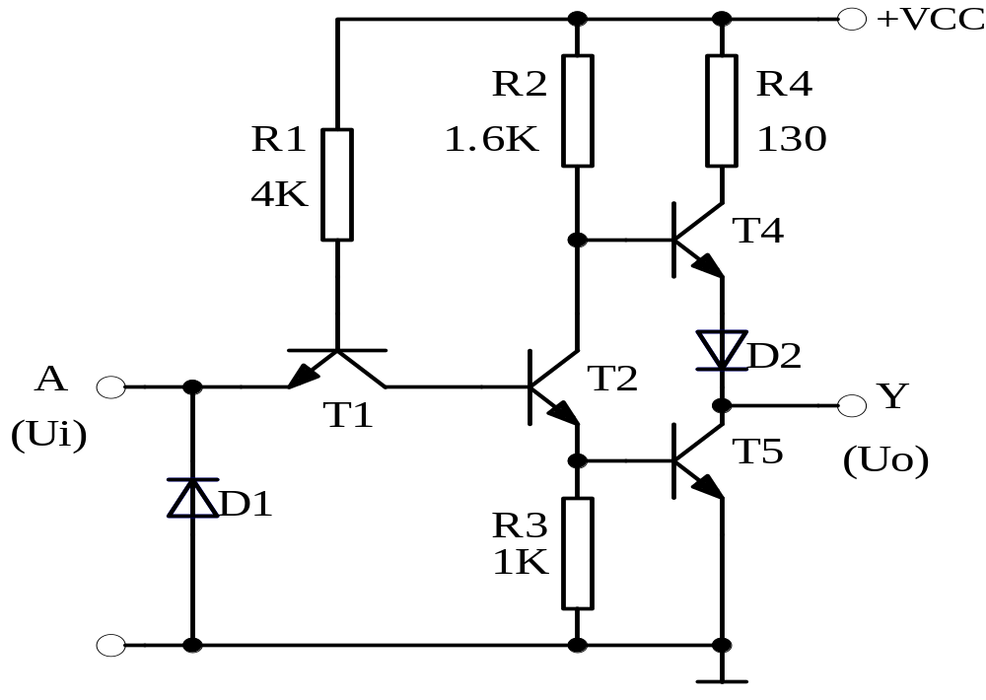

TTL反相器
推拉式电路
输入级
倒相级
输出级
（3-<number>）

Slide 23
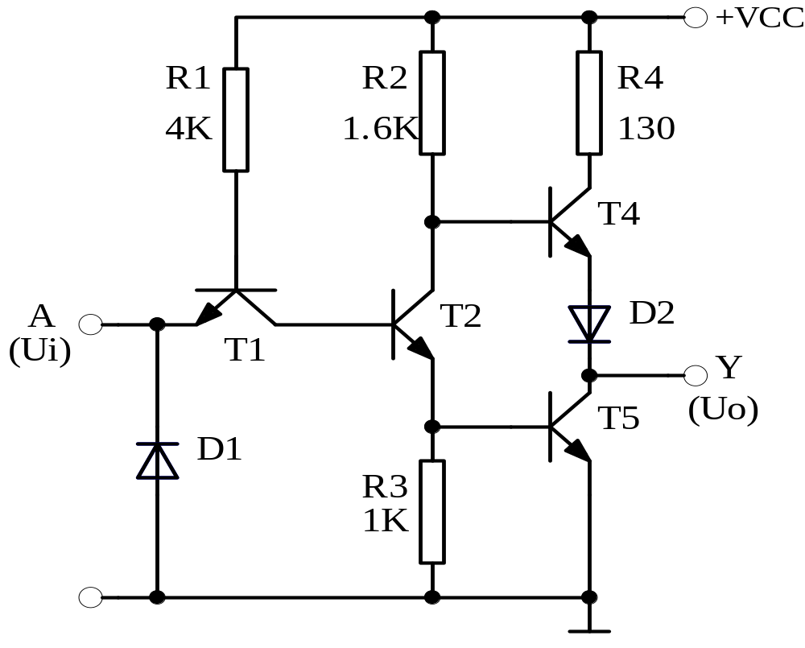
1、输入为低电平（0.3V）时
不足以让
T_{2、}T₅导通
1V
“0”
三个PN结
导通需2.1V
（3-<number>）

Slide 24
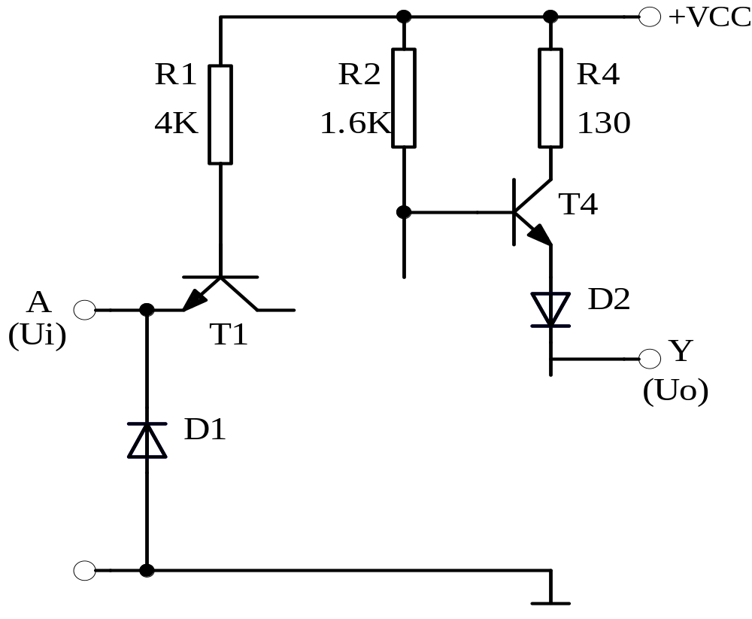
1、输入为低电平（0.3V）
u_{o}=5-u_{R2}-u_{be4}-u_{D2}≈3.4V高电平！
1V
“0”
u_{o}
（3-<number>）

Slide 25
2、输入为高电平（3.4V）时
电位被钳
在2.1V
≈1V
截止
“1”
全导通
（3-<number>）

Slide 26
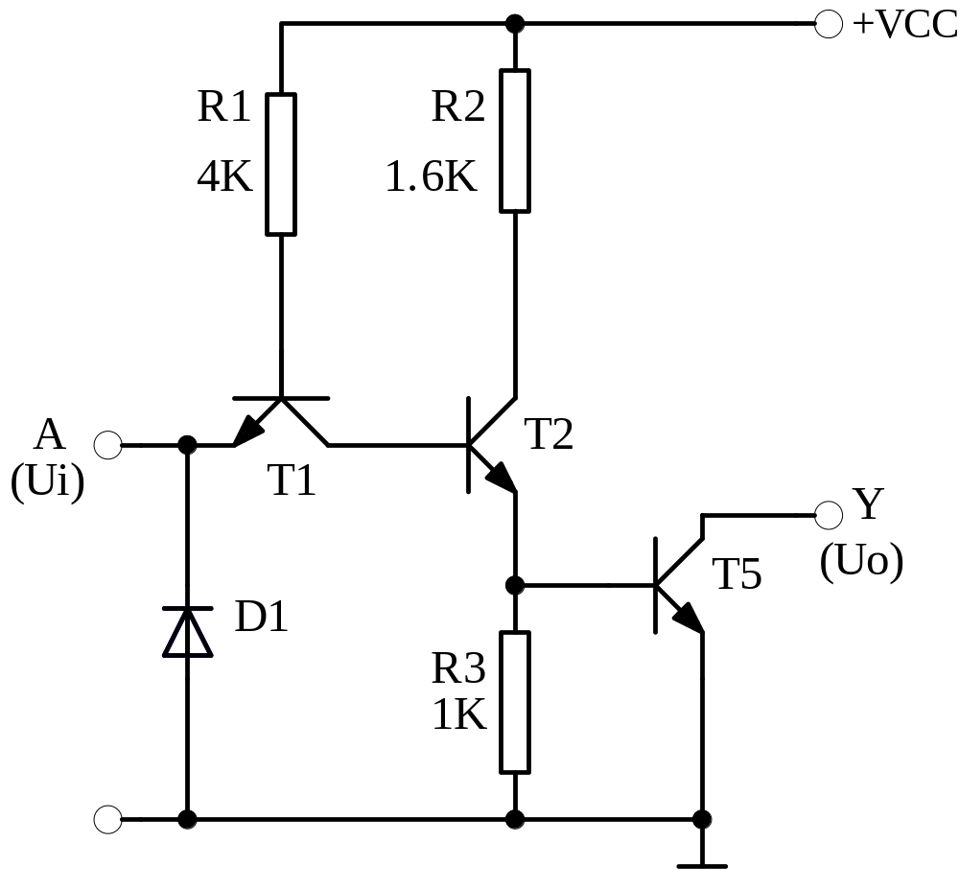

2、输入为高电平（3.4V）时
U_{O}=0.3V
饱和
TTL非门（反相器）
（3-<number>）

Slide 27
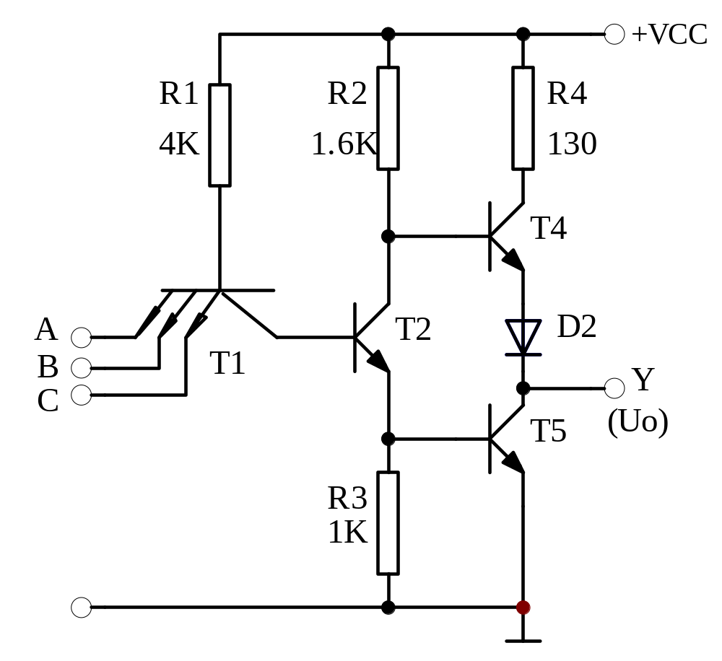
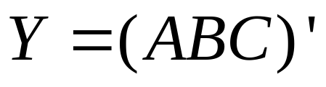
TTL与非门的内部结构
多发射极
结构
（3-<number>）

Slide 28
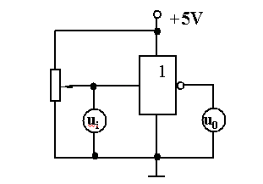
TTL反相器的特性
一、电压传输特性
测试电路
（3-<number>）

Slide 29
输出高电平
u₀(V)
u₀(V)
U_{OH}
U_{OH}
“1”
(3.4V)
输出低电平
U_{OL}
(0.3V)
U_{OL}
1
2
3
u_{i}(V)
(0.3V)
1
2
3
u_{i}(V)
阈值U_{T}=1.4V
传输特性曲线
理想的传输特性
（3-<number>）

Slide 30
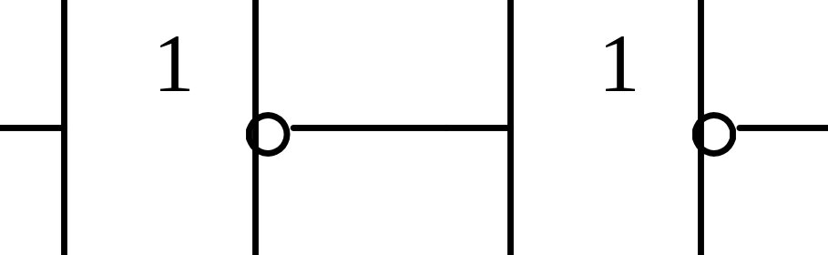
二、输入、输出负载特性
1、前后级之间电流的联系
？
（3-<number>）

Slide 31
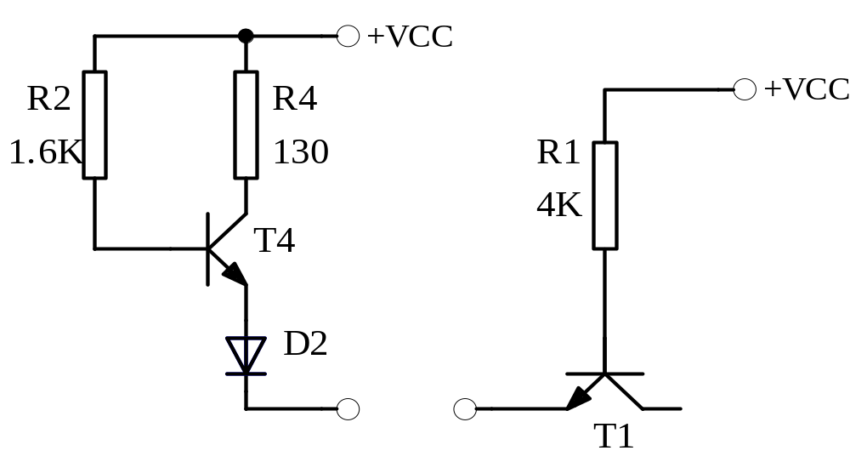
前级输出为 高电平时
前级
后级
电流I_{OH}由前级流向后级（拉电流）
（3-<number>）

Slide 32
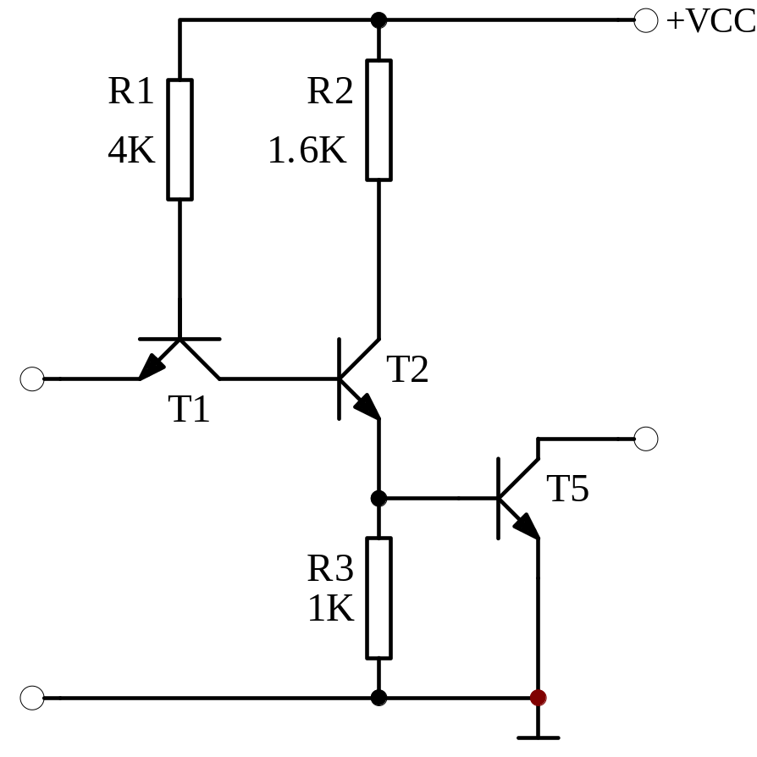
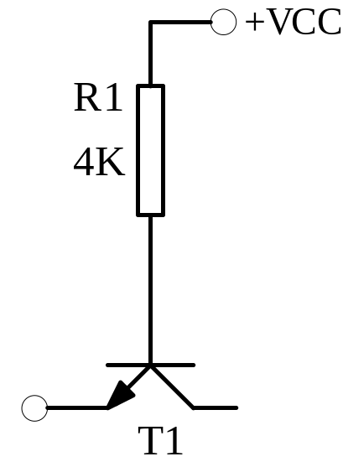
前级输出为 低电平时
流入前级的电流I_{OL} 约 1.4mA (灌电流)
后级
前级
（3-<number>）

Slide 33
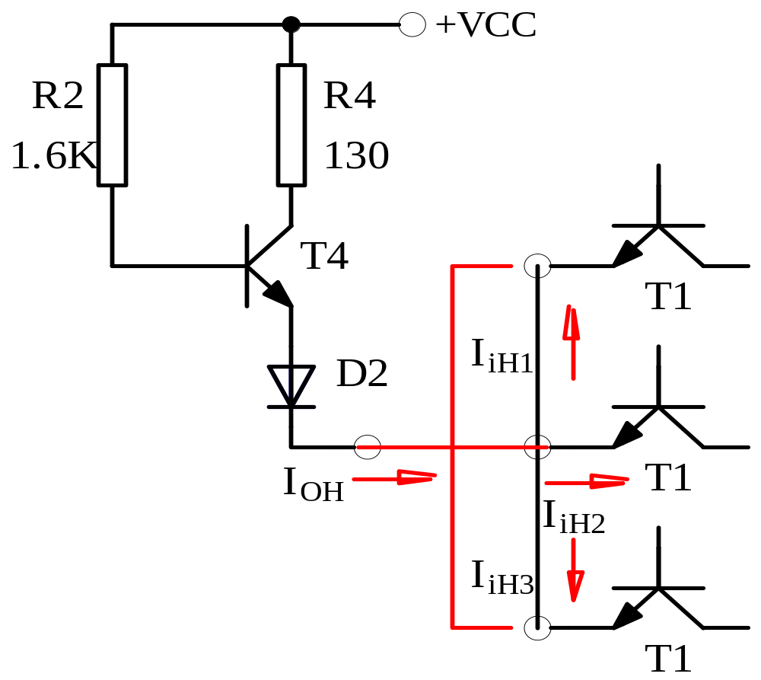
2、扇出系数
扇出系数为门电路输出驱动同类负载门的个数
前级输出为 高电平时
例
前级
后级
（3-<number>）

Slide 34
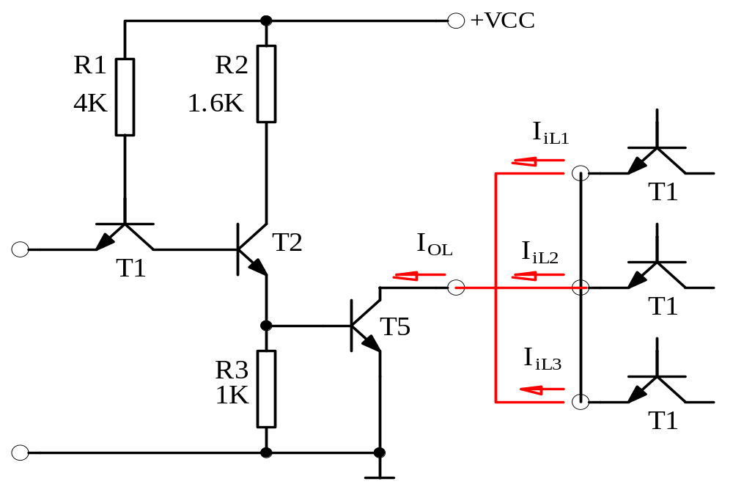
前级输出为 低电平时
流入前级的电流（灌电流）
前级
后级
（3-<number>）

Slide 35
3、输入端负载特性
假设某输入端接一电阻
+5V
R₁
“1”,“0”？
R₂
R₄
3k
b₁
c₁
T₃
T₂
T₄
T₁
R₅
F
R
u_{i}
T₅
R₃
（3-<number>）

Slide 36
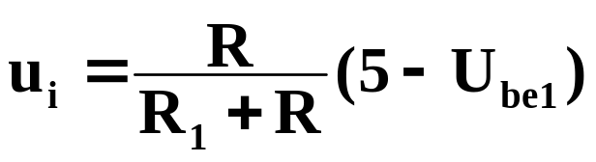
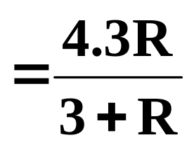
R较小时
u_{i}<U_{T} T₂不导通，输出高电平。
+5V
R₁
R₂
R₄
3k
b₁
c₁
T₃
T₂
T₄
T₁
R₅
F
R
u_{i}
T₅
R₃
（3-<number>）

Slide 37
R较大时
R↑→u_{i}↑→u_{i}=U_{T}时，输出低电平。
+5V
R₁
R_{临界}=0.69kΩ
R₂
R₄
3k
b₁
c₁
T₃
T₂
T₄
T₁
R₅
F
R
u_{i}
T₅
R₃
（3-<number>）

Slide 38
例3：判断如图TTL电路输出为何状态？
Y0
Y1
Y2
&
&
≥1
10KΩ
10Ω
10Ω
Y0=0 Y1=1 Y2=0
（3-<number>）

Slide 39
例4：判断如图TTL电路输出为何状态？
VCC
VCC
10KΩ
Y1
&
Y2
≥1
10KΩ
Y1=0 Y2=0
（3-<number>）

Slide 40
以上分析说明： 悬空的输入端相当于接高电平。为了防止干扰，一般将悬空的输入端接高电平。
TTL与非门在使用时多余输入端处理：
1. 接+5V。
2. 若悬空，U_{I}=“1”。
3. 输入端并联使用。
（3-<number>）

Slide 41

说明
1、TTL门输入端悬空的相当于接高电平。
2、为了防止干扰，可将与门多余的输入端接高电平，将或门多余的输入端接低电平。
（3-<number>）

Slide 42
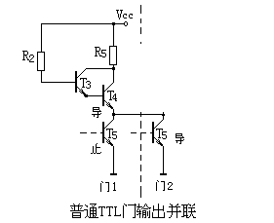
集电极开路的与非门（OC门）
V_{cc}→R₅→门1的T₄→门2的T₅产生一个很大的电流。
• TTL门输出端并联问题
当将两个TTL“与非”门输出端直接并联时：
产生一个大电流
1. 抬高第二个门输出的低电平;
2. 会因功耗过大损坏门器件。
0
与非门1输出高电平，T₅截止。
1
与非门2输出低电平，T₅导通。
注：TTL输出端
禁止直接并联（线与）
（3-<number>）

Slide 43
集电极开路的与非门（OC门）
+5V
R₁
R₂
无T₃,T₄
3k
T₃
b₁
c₁
A
T₂
B
T₁
F
C
T₅
R₃
集电极悬空
（3-<number>）

Slide 44

符号
&
（3-<number>）

Slide 45
应用时输出端要接一上拉电阻R_{L}
U_{CC}
+5V
R₁
R₂
3k
R_{L}
b₁
c₁
A
T₂
B
T₁
C
F
T₅
R₃
（3-<number>）

Slide 46
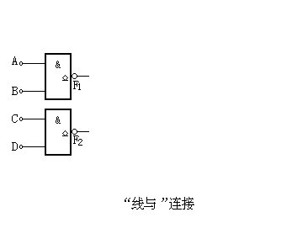
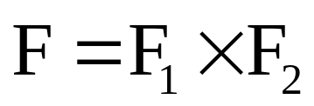
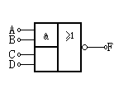
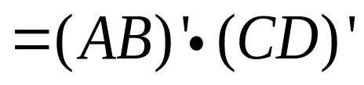
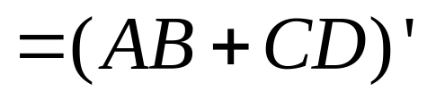
1、OC门可以实现“线与”功能
• OC 门实现“线与”逻辑
V_{C}
相当于“与门”
R_{L}
F
逻辑等效符号
（3-<number>）

Slide 47
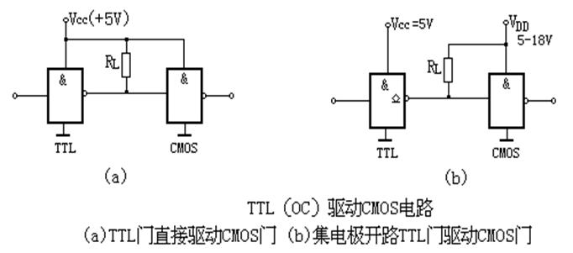
2、OC门可以实现电平转换功能
• OC门应用--电平转换器
CMOS电路的V_{DD} = 5V～18V，特别是V_{DD}>V_{CC}时，必须选用集电极开路（OC门）TTL电路。
OC 门需外接电阻，所以电源V_{C}可以选5V～30V。OC 门作为TTL电路可以和其它不同类型不同电平的逻辑电路进行连接。
CMOS电源电压V_{DD} = 5V时，一般的TTL门可以直接驱动CMOS门。
TTL电路驱动CMOS电路图
（3-<number>）

Slide 48



3.4.２ 三态门（ TS门）
+5V
R₁
R₂
R₄
D
T₃
T₂
T₄
A
T₁
B
R₅
F
T₅
---控制端
R₃
（3-<number>）

Slide 49


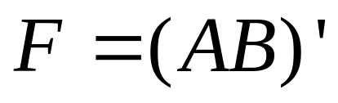
截止
0
1
+5V
R₁
R₂
R₄
D
T₃
T₂
T₄
A
T₁
B
R₅
F
T₅
R₃
（3-<number>）

Slide 50
导通
截止
1
0
+5V
R₁
R₂
R₄
D
高阻态
T₃
T₂
T₄
A
T₁
B
R₅
F
T₅
R₃
截止
（3-<number>）

Slide 51
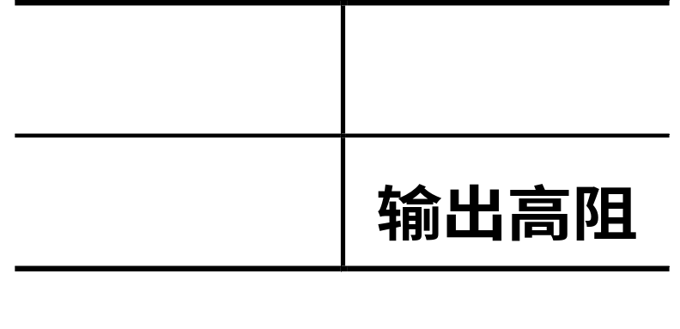




TS门输出具有高、低电平状态外，还有第三种输出状态 — 高阻状态，又称禁止态或失效态。
• 三态门工作原理
当 E’= 0时，电路执行正常与非功能F=(AB)’。
当 E’= 1时，
输出F端处于高阻状态记为Z。
功能表
A
&
F
B
EN
低电平起作用
E’使能端
（3-<number>）

Slide 52
用途：
三态门主要作为TTL电路与总线间的接口电路
公用总线
E₁、E₂、E₃分时接入高电平
EN
E₁
０
EN
E₂
１
EN
E₃
０
（3-<number>）

Slide 53

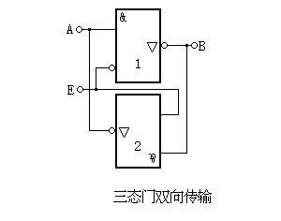
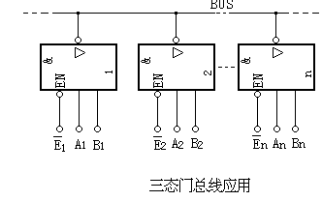
用途：
1. 三态门广泛用于数据总线结构
总线
任何时刻只能有一个控制端有效，即只有一个门处于数据传输，其它门处于禁止状态。
2. 双向传输
当E=0时，门1工作，门2禁止，数据从A送到B；
当E=1时，门1禁止，门2工作，数据从B送到A。
（3-<number>）

Slide 54
TTL与非门的改进电路（74H系列）
+5V
R₁
R₂
三极管复
合结构提
高驱动负
载能力
R₄
3k
b₁
c₁
T₃
T₂
T₄
T₁
R₅
F
T₅
R₃
（3-<number>）

Slide 55
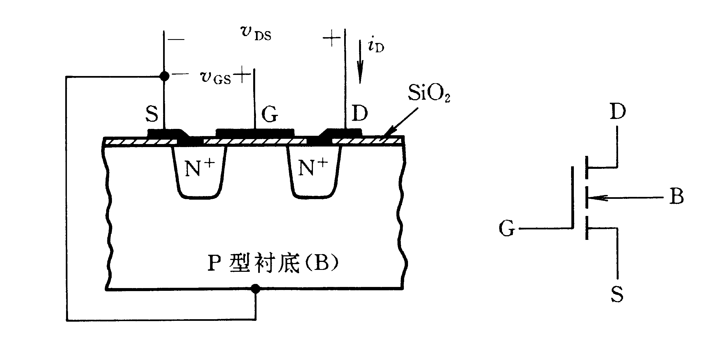
§ 3.5 MOS门电路
1、MOS管的结构和符号
金属—氧化物—半导体场效应管(Metal-Oxide-semiconductor Field-Effect Transistor，简称MOS)
漏极
栅极
源极
（3-<number>）

Slide 56
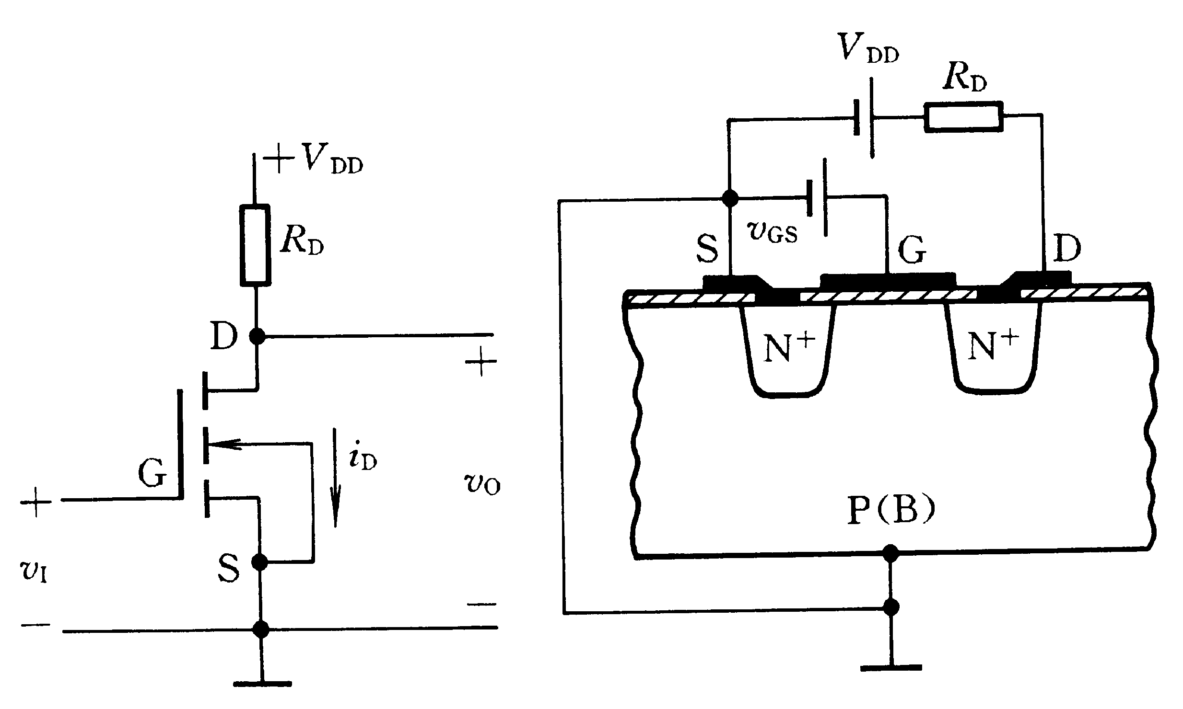
MOS管的基本开关电路
夹断区： V_{GS}< V_{GS(th)}，I_{D}=0 ——D、S间相当于开关断开。
可变电阻区：U_{GS}»U_{th} ， U_{DS} ≈ 0V ——D、S间相当于开关闭合。
（3-<number>）

Slide 57
v_{i}
t
v_{o}
t
+V_{DD}
0V
（3-<number>）

Slide 58
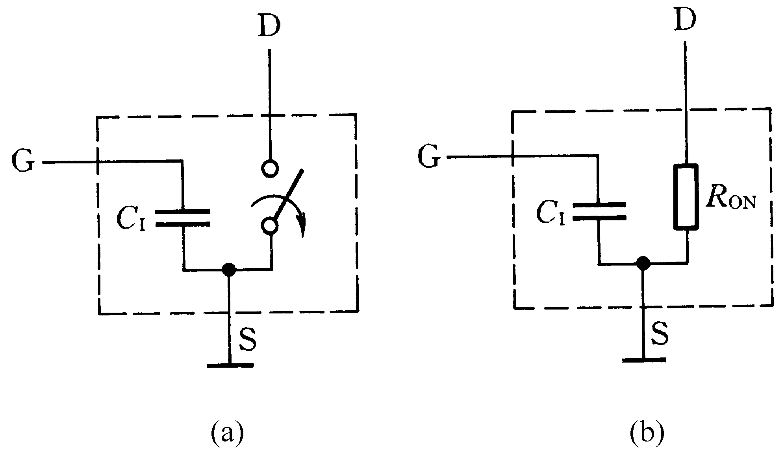

MOS管的开关等效电路图
(a)截止状态 (b)导通状态
返回
（3-<number>）

Slide 59
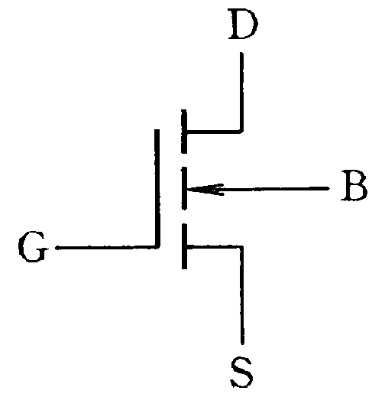
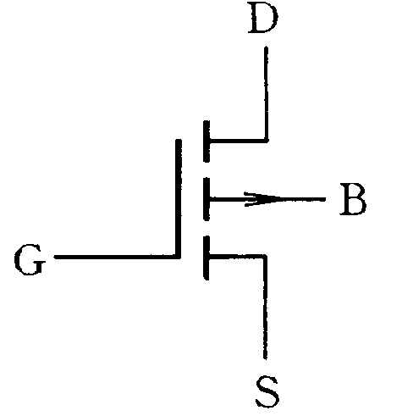
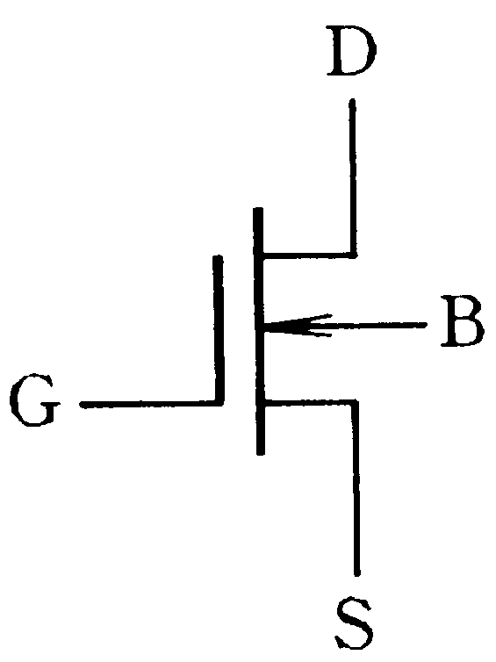
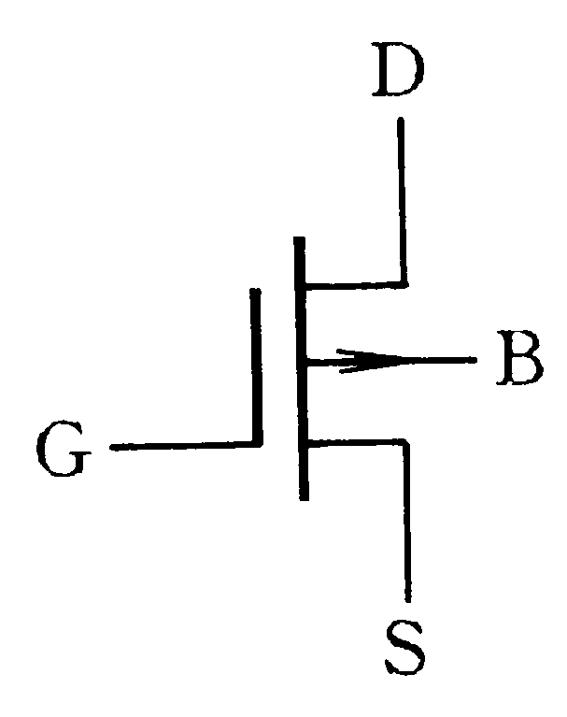
四种类型的MOS管
N沟道增强型MOS管的符号
P沟道增强型MOS管的符号
N沟道耗尽型MOS管的符号
P沟道耗尽型MOS管的符号
（3-<number>）

Slide 60
MOS电路的特点：
1. 工艺简单，集成度高。
3. 是电压控制元件，静态功耗小。
优点
3. 允许电源电压范围宽（3∼18V）。
4. 扇出系数大，抗噪声容限大。
缺点：工作速度比TTL低 。
（3-<number>）

Slide 61
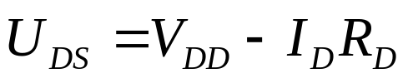
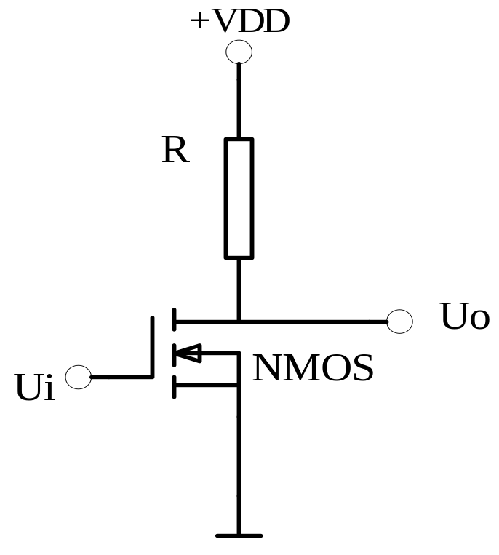
2. MOS反相器
I_{D}
u_{i}=“1”
0
U_{DS}
u_{o}=“0”
u_{o}=“1”
u_{i}=“0”
（3-<number>）

Slide 62
3. CMOS反相器
U_{CC}
PMOS管
工作原理：
S
u_{i}=0时： u_{gs2}=−U_{CC} ， T₂导通、T₁截止，u_{o}=“１”；
u_{i}=1时： T₁导通、T₂截止，u_{o}=“0”。
T₂
u_{i}
D
u_{o}
D
T₁
S
NMOS管
同一电平:
T₁ : ON
T₂: OFF
OFF
ON
Complementary -Symmetry MOS)
互补对称式MOS
（3-<number>）

Slide 63
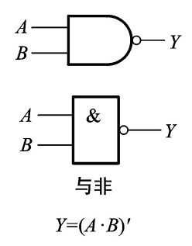
4. CMOS与非门
工作原理:
A B T₁ T₂ T₃ T₄ Y
+U_{DD}
0 0 √ × √ × 1
S
S
0 1 √ × × √ 1
T₃
T₁
1 0 × √ √ × 1
Y
1 1 × √ × √ 0
G
T₂
A
S
G
T₄
B
S
结构
（3-<number>）

Slide 64
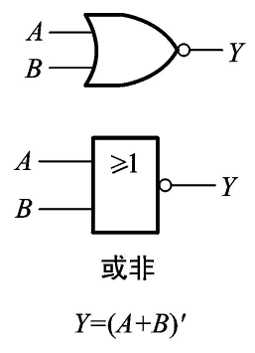
5. CMOS或非门
工作原理:
A B T₁ T₂ T₃ T₄ Y
+U_{DD}
S
0 0 √ √ ×× 1
A
G
T₁
0 1 √ × × √ 0
S
1 0 × √ √ × 0
B
G
T₂
1 1 × × √ √ 0
Y
T₄
T₃
S
结构
（3-<number>）

Slide 65
CMOS门电路和TTL门电路比较
CMOS门的V_{T}= 0.5V_{DD} ，TTL门的V_{T}一般在1.0～1.4V。
CMOS门输出：高电平为V_{OH}= V_{DD} ，低电平为V_{OL}=0V。
TTL门输出：高电平为V_{OH}=3.6V， 低电平为V_{OL}=0.3V。
对CC4000系列门电路，通常
输入高电平的值不能低于0.7V_{DD}，即V_{IH(min)} ≥ 0.7V_{DD}
输入低电平的值不能大于0.3V_{DD}，即V_{IL(max)} ≤ 0.3V_{DD}
CMOS传输特性矩型性比TTL好，且随V_{DD}按比例变化。
（3-<number>）

Slide 66
CMOS门电路输入特性
I_{I} (mA)
CMOS门电路的输入特性曲线
I_{I} =f(V_{I})如图所示。
-0.7
由图可知，
0
V_{DD} + 0.7 V_{I} (V)
在正常的输入信号范围内，即–0.7V< V_{I} <(V_{DD}+0.7)V时输入电流I_{I} =0。因为CMOS门电路的GS间有一层绝缘的SiO₂薄层。
注意：由于门电路输入端的绝缘层使输入的阻抗极高，若有静电感应会在悬空的输入端产生不定的电位，故CMOS门电路的输入端不允许悬空。
在–0.7V ～ (V_{DD}+0.7)V以外的区域， I_{I}从零开始增大，并随V_{I}增加急剧上升，原因是保护电路中的二极管已进入导通状态。

Slide 67
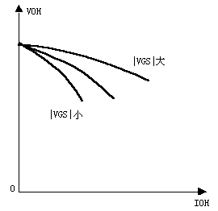
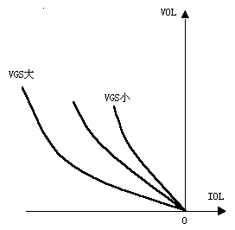
CMOS门电路输出特性
1、高电平输出特性
在V_{O}= V_{OH}时，随向外拉的电流增加， V_{OH}值下降；
2、低电平输出特性
V_{O}= V_{OL}时，随灌入电流增加， V_{OL}值上升。
CMOS门电路的输出特性曲线V_{O}=f(I_{I} )总的变化趋势和TTL门电路相同。
所不同的是， V_{OH}的下降和V_{OL}的上升，对TTL电路来说，基本是线性的，对CMOS门电路而言，则为非线性的。

Slide 68



CMOS传输门
1、电路结构
CMOS传输门TG由T_{N}和T_{P}管构成，C=1（或 =0)时传输门接通，V_{O}=V_{I}
C=0（或 =1)时，传输门关闭，入、出阻断。
该传输门的特点是既可以传输数字信号，又可以传输模拟信号。当C的高低电平分别为V_{DD}和0V时，传输门可传输0~ V_{DD}之间的信号。该门的另一个特点是V_{O}，V_{I}端可以互换，信号既可以从左向右传送，也可以从右向左传送。

Slide 69



2、工作原理
C=0（ =1）时，T_{N}和T_{P}管D、S间无导电沟道，入、出阻断。
C=1（ =0）时，
0 ≤v_{I} ≤V_{DD}-V_{T} ，则T_{N}导通；
V_{T} ≤v_{I} ≤V_{DD}，则T_{P}导通；
V_{T} ≤v_{I} ≤V_{DD}-V_{T} ，则T_{N} 、T_{P}都导通。
在0 ～ V_{DD} 之间，从输入到输出之间相当于两个电阻并联。
（3-<number>）

Slide 70
CMOS电路的特点
1.静态功耗小：CMOS门工作时，一管导通，一管截止，几乎不由电源吸取电流，因此其静态功耗极小。
2. CMOS集成电路功耗低内部发热量小，集成度可大大提高。
3. 抗幅射能力强：MOS管是多数载流子工作，射线辐 射对多数载流子浓度影响不大。
4. 电压范围宽：CMOS门电路输出高电平V_{OH} ≈ V_{DD}，低电平V_{OL} ≈ 0V。允许电源电压范围3∼18V。
5. 输出驱动电流比较大：扇出能力较大，一般可以大于50。抗噪容限大。
6. 在使用和存放时应注意静电屏蔽，焊接时电烙铁应接地良好。
（3-<number>）

Slide 71
小 结
本章主要介绍了逻辑电路的基本概念和TTL、MOS等集成逻辑门。
• TTL电路输入级采用多发射极晶体管，输出级采用推拉式结构，所以工作速度较快，负载能力较强，是使用广泛的一种集成逻辑门。应掌握好TTL门电气特性和参数。
• MOS电路属于单极型电路，CMOS电路具有高速度、功耗低、扇出大、电源电压范围宽、抗干扰能力强、集成度高等一系列特点，使之在整个数字集成电路中占据主导地位的趋势日益明显。
（3-<number>）

Slide 72
本章总的要求：掌握TTL和CMOS集成门电路输出与输入间的逻辑关系、外部电气特性
（3-<number>）

Slide 73

附: 门电路的常见逻辑符号
与门 或门 非门
F=A•B F=A+B
A
≥
1
A
&
A
F
F
F
B
B
A
F
A
A
+
F
F
B
B
A
F
A
A
F
F
B
A
F
B
（3-<number>）

Slide 74


与非门 或非门 OC门
(两输入与非)
A
&
A
≥
A
&
F
F
F
B
B
B
A
A
A
+
F
F
F
B
B
B
A
&
A
A
F
F
F
B
B
B
国标
（3-<number>）

Slide 75


A
&
A
A
&
三态门
(两输入与非)
B
B
B
国家标准
A
B
C
D
≥
A
B
C
D
与或非门
&
F
+
F
&
（3-<number>）

